Slide 1

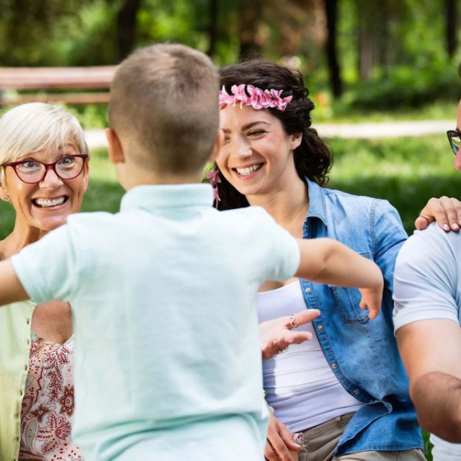
MA FAMILLE
Η ΟΙΚΟΓΈΝΕΙΆ ΜΟΥ

Slide 2

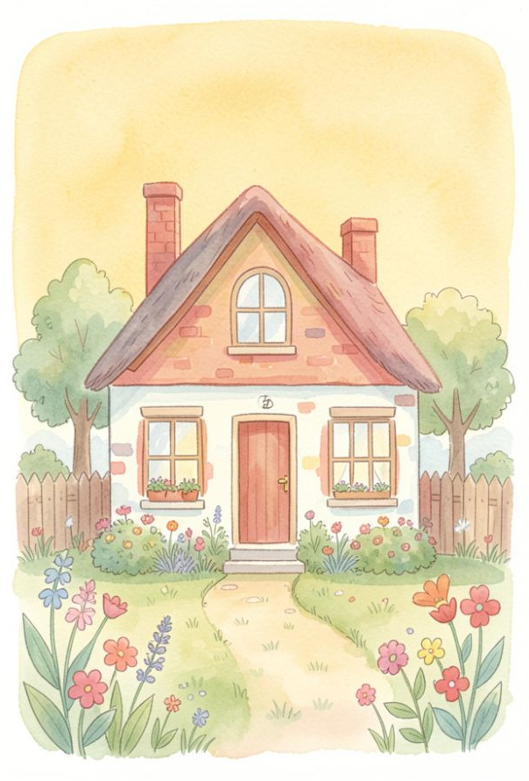
QUI EST DANS TA FAMILLE?
Imagine un dessin avec ceux que tu aimes. Comment appelle-t-on les personnes de notre maison?
🤯
Le mot 'famille' vient du latin et désigne tous ceux qui vivent avec nous!

Slide 3
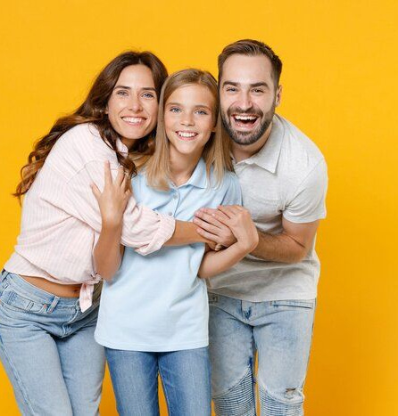
MAMAN ET PAPA
Voici les parents. Οι γονείς
La mère (Maman)
Le père (Papa)
🔍
Exemple
Maman
Papa

Slide 4
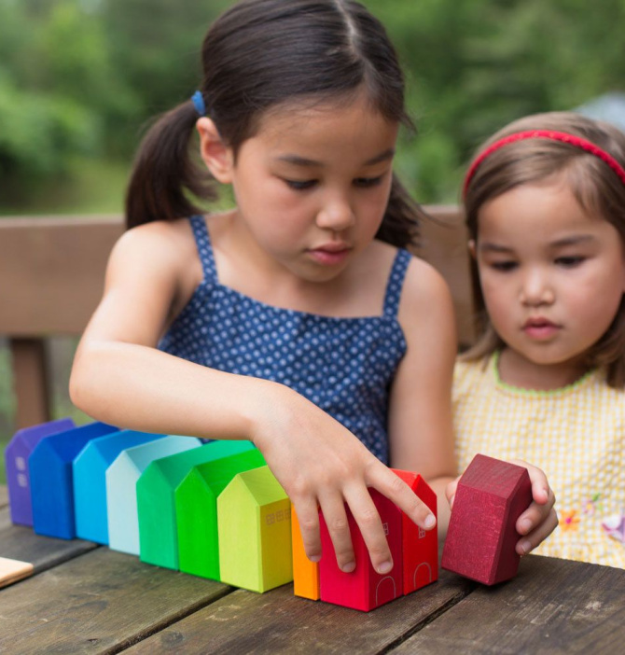
FRÈRE ET SŒUR
As-tu des frères ou des sœurs pour jouer avec toi?
Έχεις αδελφούς ή αδελφές για να παίζουν μαζί σου:
Le frère
La sœur
🧠
Souviens-toi!
Λέμε le για un garçon et la για une fille.

Slide 5
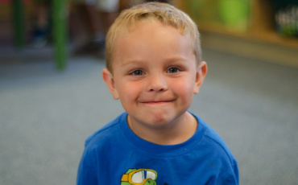
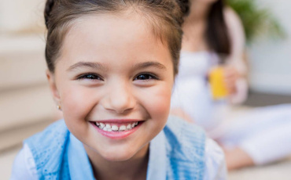
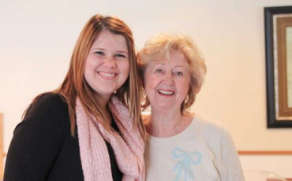
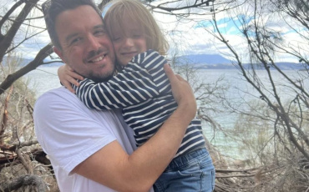
ASSOCIE LES MOTS!
1.
Le père
a)
b)
2.
La mère
3.
Le frère
c)
d)
4.
La sœur

Slide 6

ASSOCIE LES MOTS!
✅​
d)
c)
1.
Le père
2.
La mère
a)
b)
3.
Le frère
4.
La sœur

Slide 7
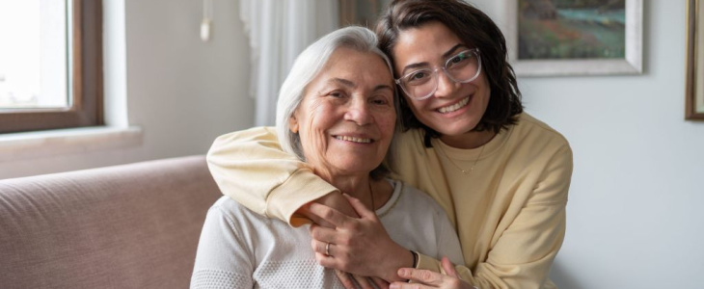
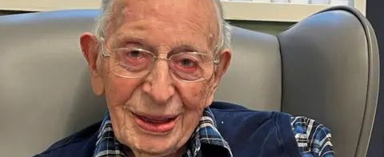
LES GRANDS-PARENTS : ΟΙ ΠΑΠΟΥΔΕΣ
Ils adorent raconter des histoires et nous faire des bisous!
La grand-mère - La maman de ton papa ou de ta maman.
Le grand-père - Le papa de ton papa ou de ta maman.

Slide 8
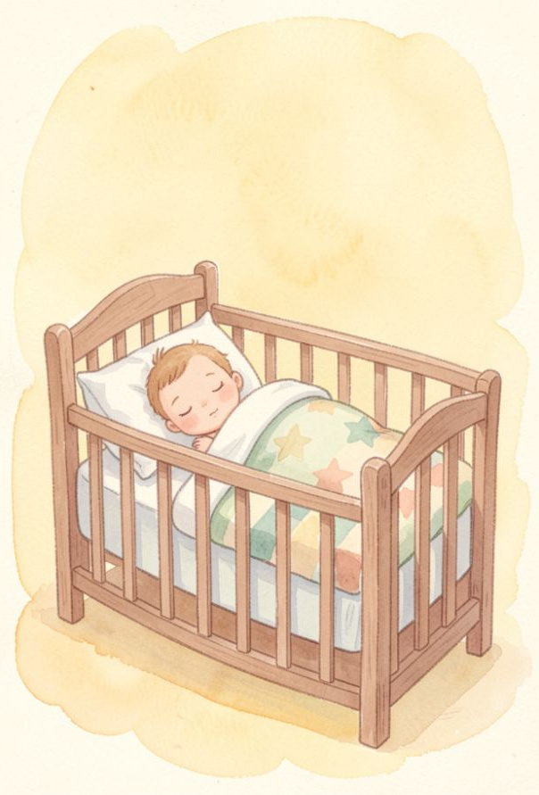
LE BÉBÉ
Parfois, dans la famille, il y a un tout petit membre qui dort beaucoup.
Le bébé
🤯
En français, on dit 'bébé' pour les garçons et les filles!

Slide 9
QUI EST-CE?
Réponses à la diapositive suivante...
C'est la maman de ma maman. Qui est-ce?
1.
Le frère
2.
La grand-mère
3.
Le père
4.
La sœur

Slide 10
QUI EST-CE?
✅​
C'est la maman de ma maman. Qui est-ce?
1.
Le frère
2.
La grand-mère
👍​
3.
Le père
4.
La sœur

Slide 11
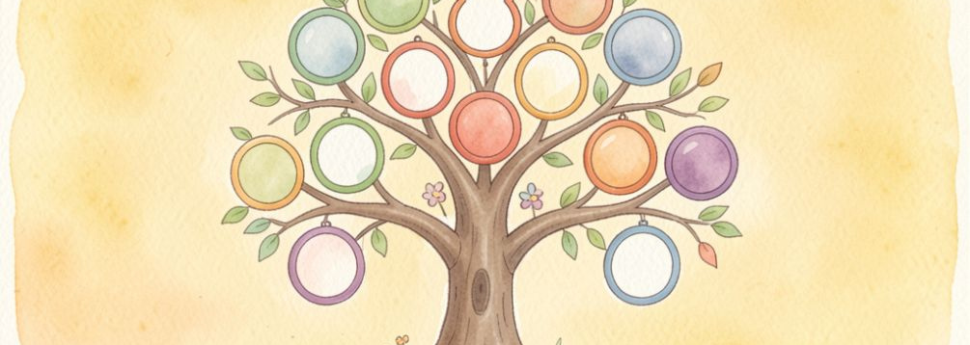
L'ARBRE DE LA FAMILLE ΤΟ ΔΕΝΤΡΟ
Regarde comment tout le monde est lié, comme les branches d'un arbre!

Slide 12

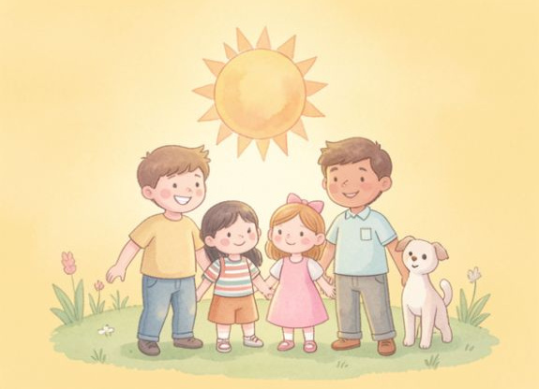
DESSINE TA FAMILLE!
Prends une feuille de papier et dessine les membres de ta famille. Peux-tu essayer de dire leurs noms en français à haute voix ?
Ce dont tu auras besoin : 🎨​ 🖌️​
Papier, Crayons de couleur ou feutres

